Slide 1

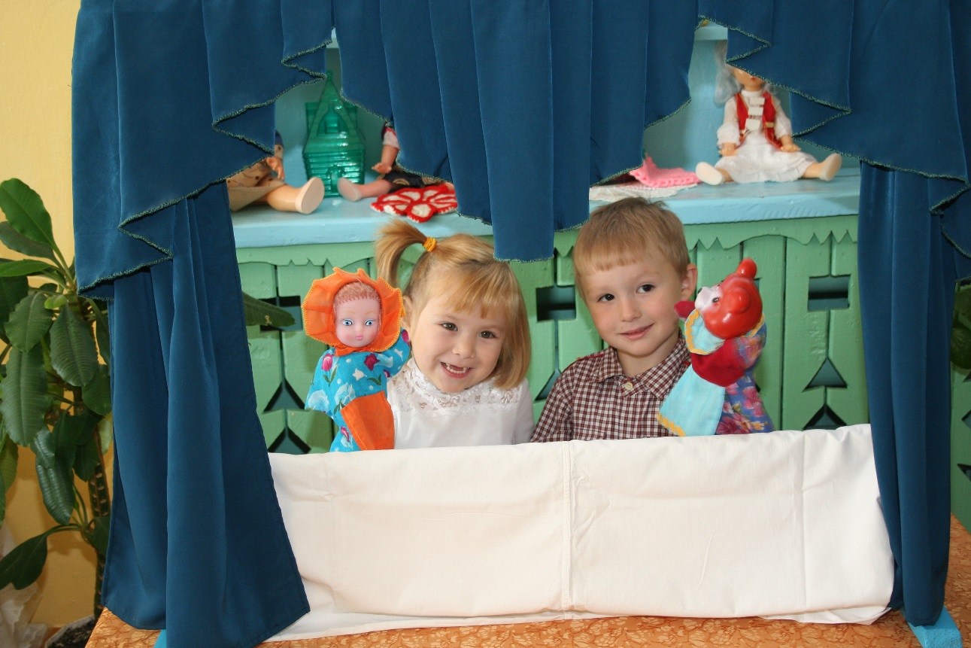
Балалар бакчасында татар телен өйрәтү шөгыльләрендә сәхнәләштерү эшчәнлеге аша балаларның сөйләм телен үстерү.
Низамова Тәнзилә Халик кызы
Лениногорск шәһәре 5 нче балалар бакчасы

Slide 2






Яңа укыту-методик комплектлар

Slide 3
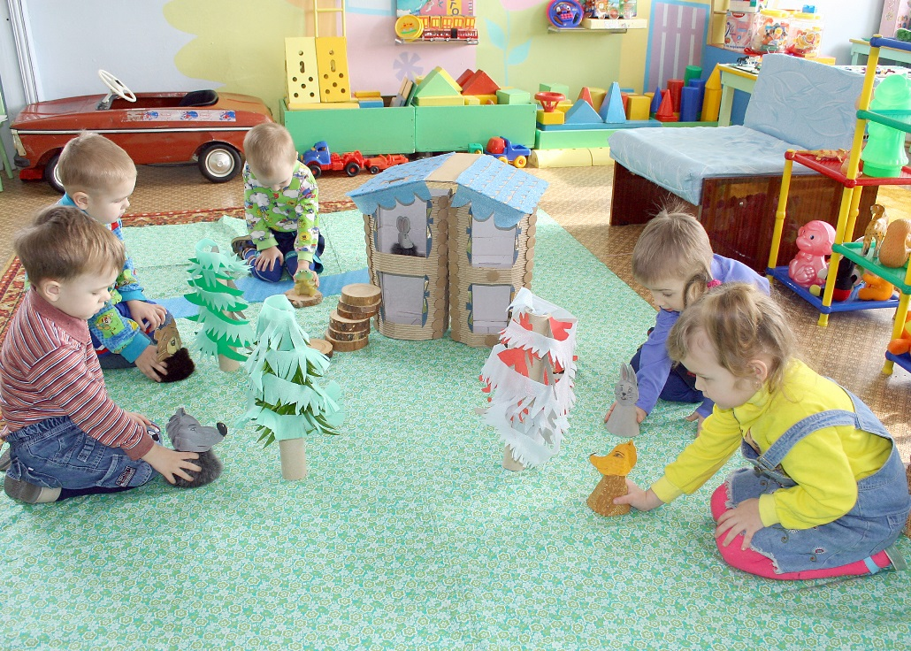
Комплектларның төп максаты- балаларны үзләрен әйләндереп алган мохиттәге предметлар белән таныштыру, татар телен өйрәтүгә мотивация тудыру, мөстәкыйль аралашуга әзерләү

Slide 4
Телгә өйрәтүдә бурычлар:
1.Балаларда татар телендә аралашу өчен гади күнекмәләр булдыру.
2.Телгә мәхәббәт тәрбияләү.
3.Татар теленә кызыксыну уяту.

Slide 5

Принциплар
Дәрес вакытында балаларга бөтен шартлар, уңайлыклар тудыру
Телгә өйрәнү барышында баланың бөтен яклы үсешен тәрбияләү
Иҗади якын килү
Гадидән катлаулыга, эзлеклелекне саклау

Slide 6

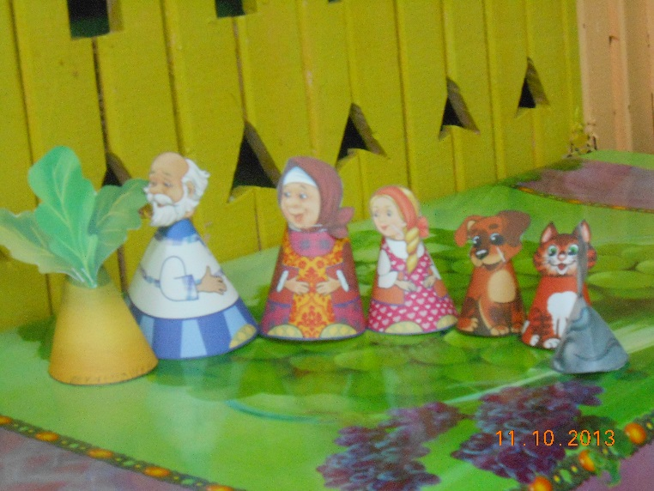
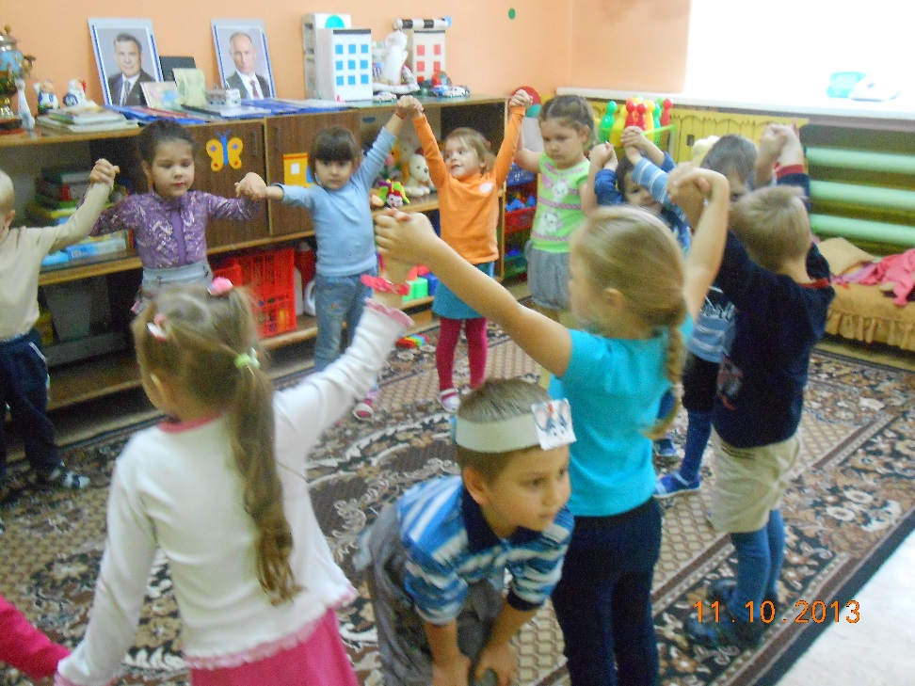
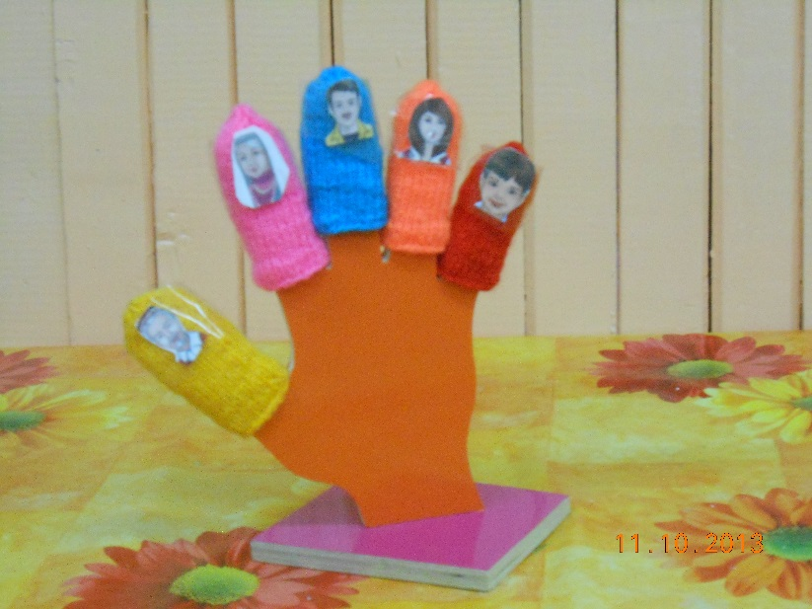
Комплектлар нигезендә яткан уен формалары
дидактик уеннар
сүзле уеннар
сюжетлы- рольле уеннар
уен- ситуацияләр
хәрәкәтле уеннар
өстәл театры
бармак уеннары
үстерелешле уеннар
сәхнәләштерелгән уеннар

Slide 7
.
“Татарча сөйләшәбез” комплектына кергән сәхнәләштерелгән уеннар:
-”Шалкан”;
-”Минем өем”;
-”Кем нәрсә ярата?”;
“Кишер үстерәбез”;
“Теремкәй” Һ.б.

Slide 8
Сәхнәләштерелгән уеннар эшчәнлеге аша:
балаларның игътибары арта, хәтере яхшыра;
аралашырга өйрәнә;
җәмгыятьтә үзен-үзе тота белүче, актив һәм сәләтле кеше формалаша;
сүз байлыгы арта;
аваз культурасы, интонацияле сөйләм тәрбияләнә;
бала уйланырга, нәтиҗәләр ясарга өйрәнә;
диалогик сөйләм үсә;
бала проблемалы ситуацияләрне чишәргә өйрәнә:
үзләрендә персонаж аркылы оялчанлык, кыюсызлык сыйфатларын бетерергә булыша.

Slide 9
Сәхнәләштерү эшчәнлеге алдында куелган бурычлар:
сәхнәләштерү эшчәнлегенә кызыксыну үстерү;
балаларның сүз байлыгын үстерү;
мимика, ишарәләр, хәрәкәтләр, интонация тәэсирле чараларын кабатлау теләге тудыру;
сәнгатьле итеп сөйләү күнегүләрен өйрәнү.

Slide 10
Рольләргә бүлгәндә кулланылган алымнар:
баланың теләге буенча роль сайлау
төп рольгә оялчан балаларны билгеләү
карточкалар буенча рольләргә бүлү
парлап уйнау
рольнең күләменә игътибар итү

Slide 11
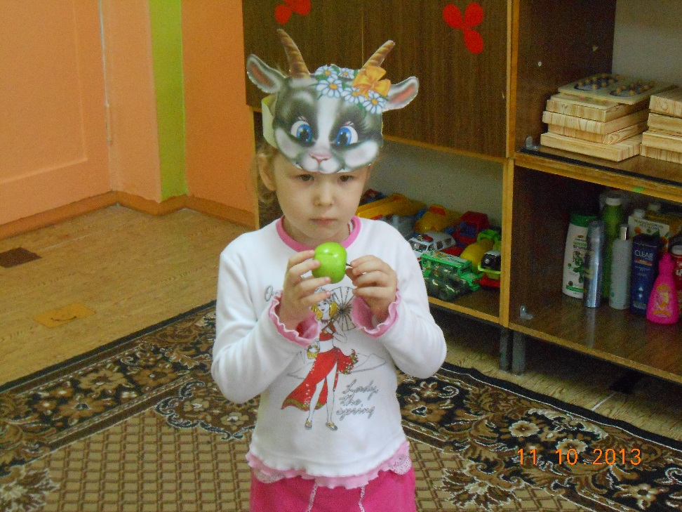
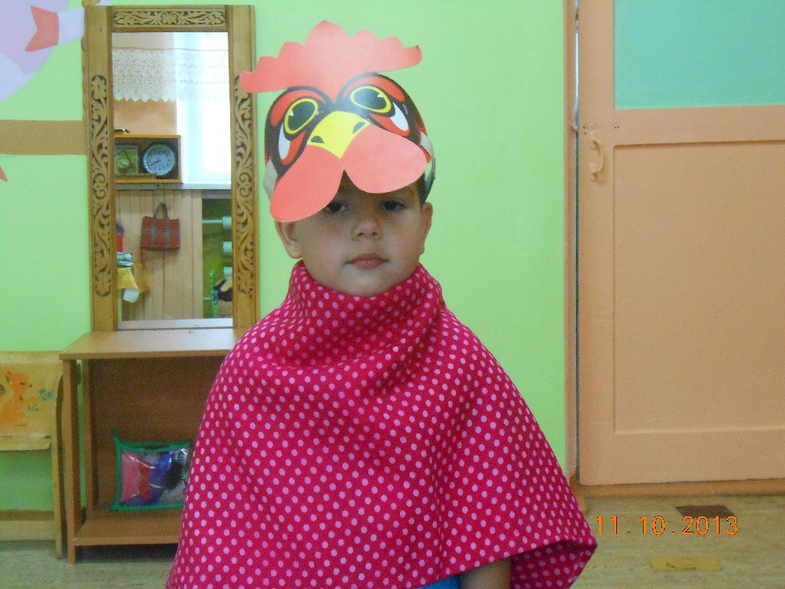
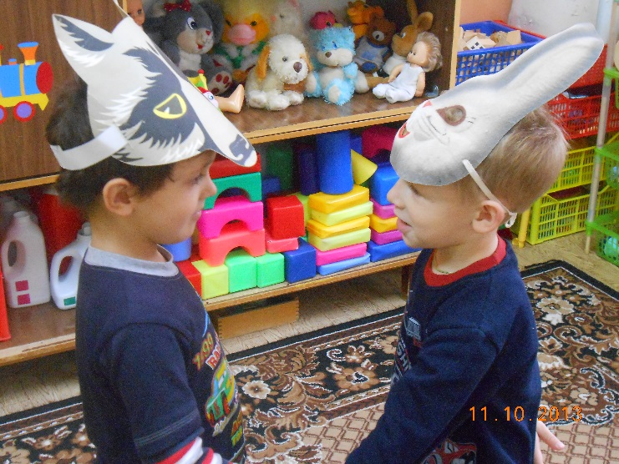
.

Slide 12
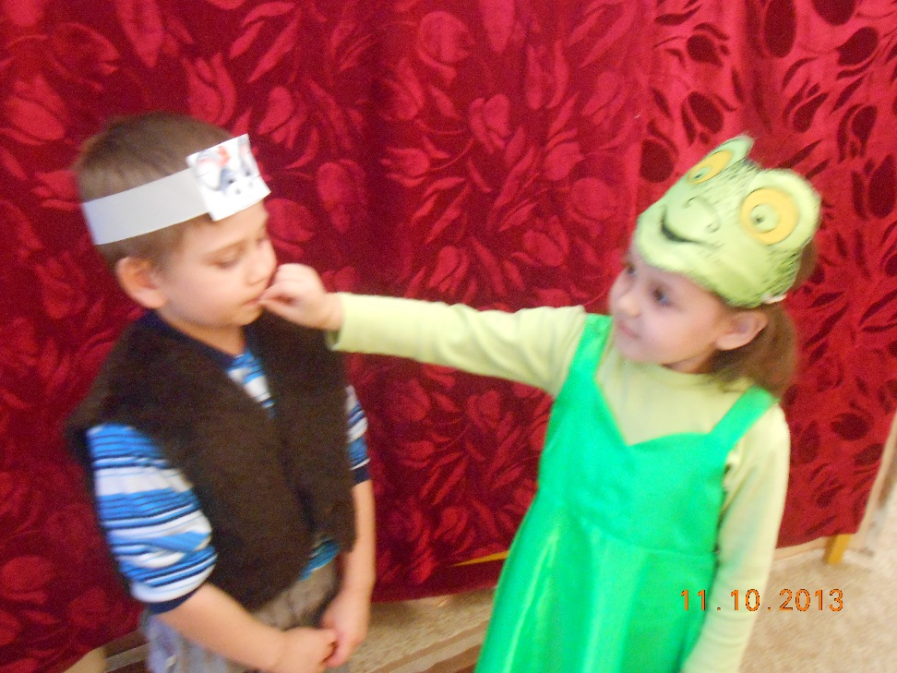
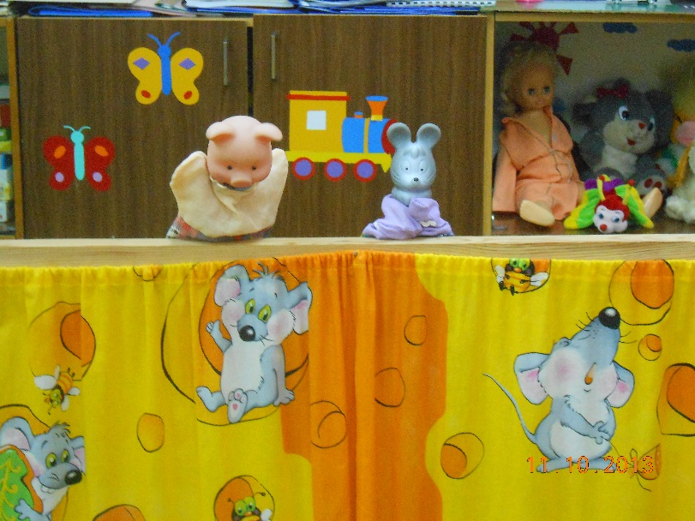
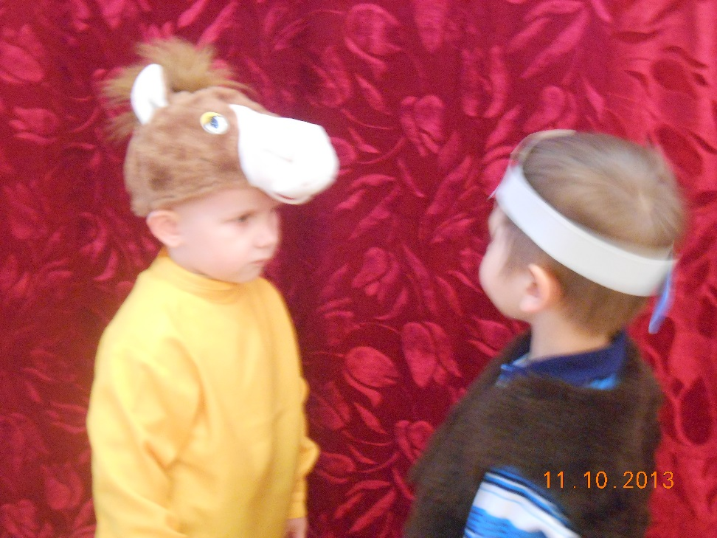
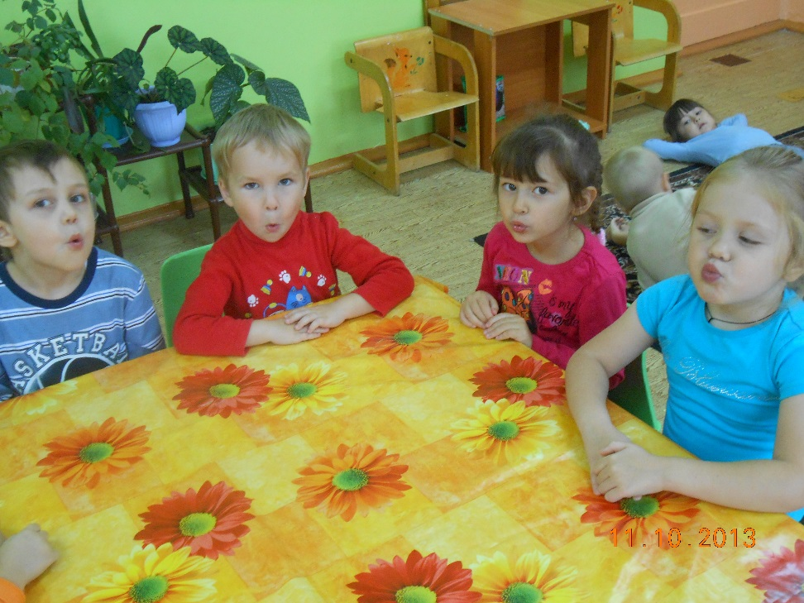

Slide 13
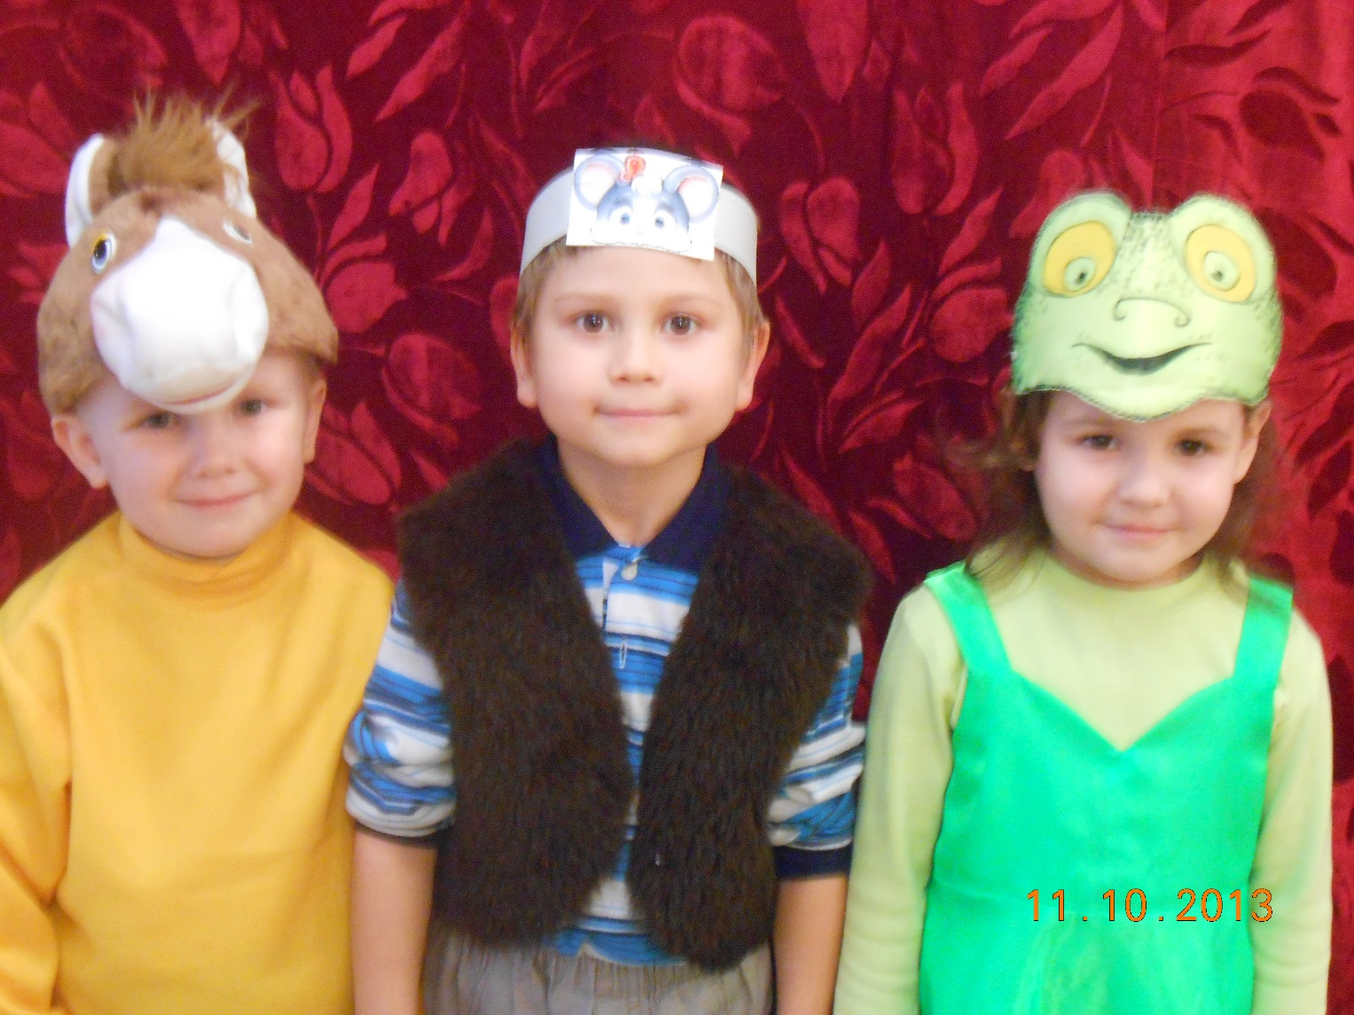
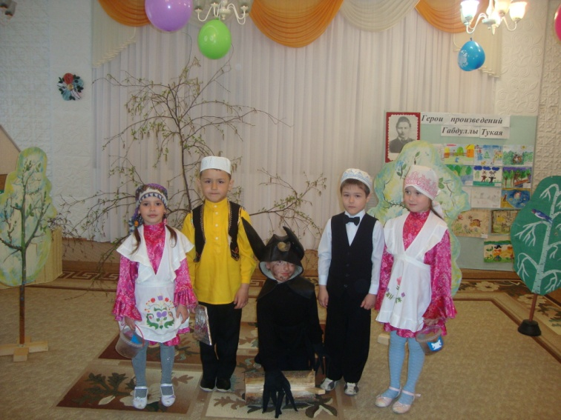
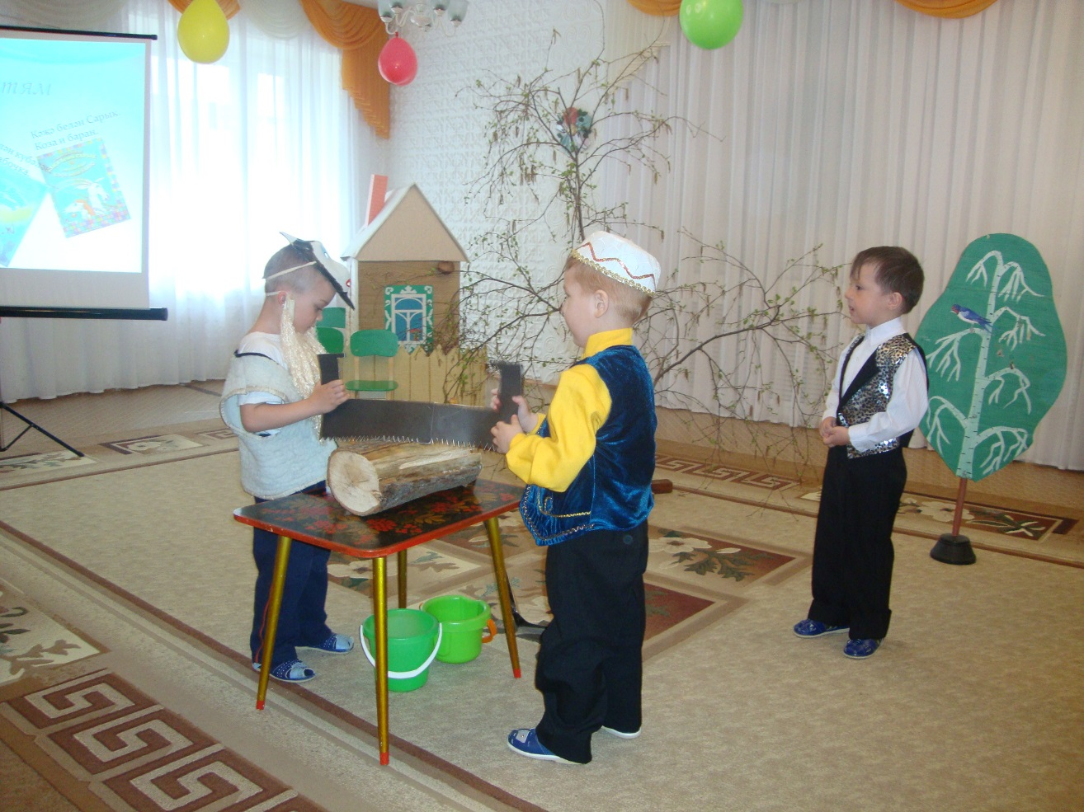
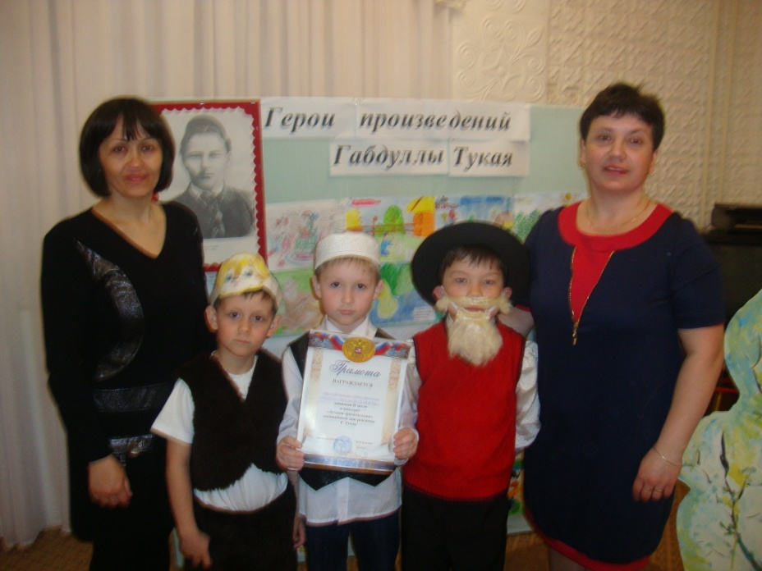

Slide 14
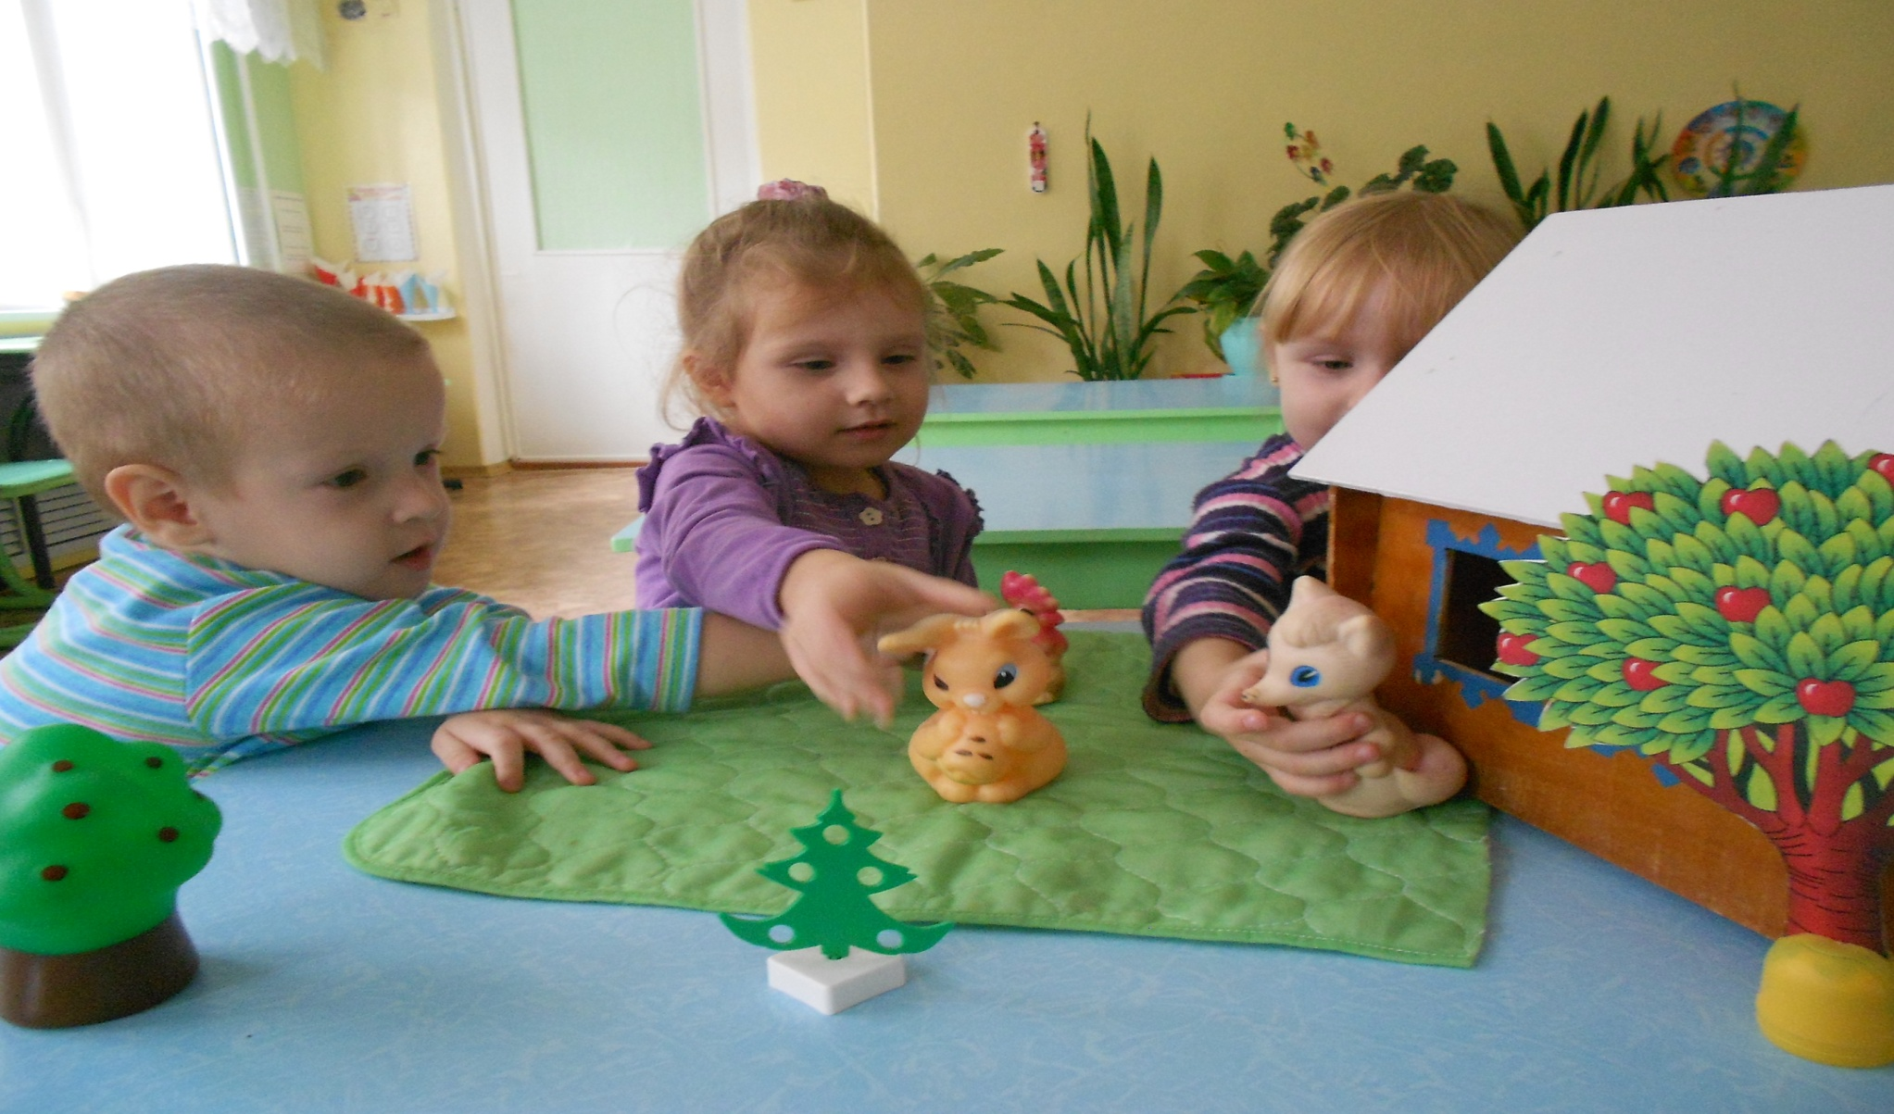
Игътибарыгыз өчен рәхмәт!

